Slide 1
Heroji I fantasticna bica
By: Igor Zivanovic I3
sadrzaj

Slide 2
Sadrzaj
1.Mitovi starih Grka
2.Herakle
4.Herakle ubija Hidru
5.Verovanje starih Grka
6.Kentauri
7.Sirene
8.Kerber
Pocetna

Slide 3
Mitovi starih Grka
Nazad

Slide 4
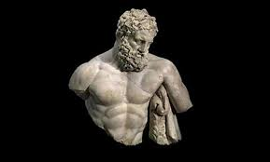
Herakle
Nazad

Slide 5
Herakle ubija Hidru
Nazad

Slide 6
Verovanje starih Grka
Nazad

Slide 7
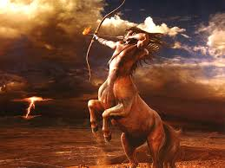
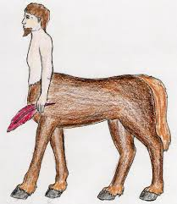
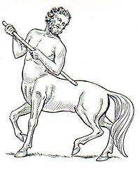
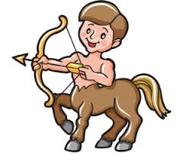
Kentauri
Nazad

Slide 8
Sirene
Nazad

Slide 9
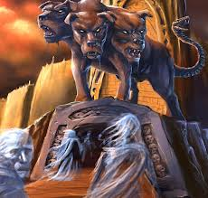
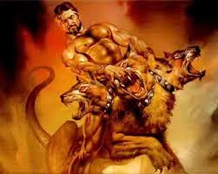
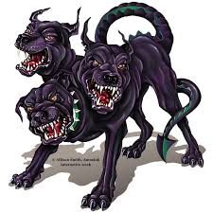
Kerber
Nazad

